Slide 1
Тема „База от данни за Ecommerce магазин“
Изготвил: Любомир Карагьозов ФН 0MI0400009

Slide 2
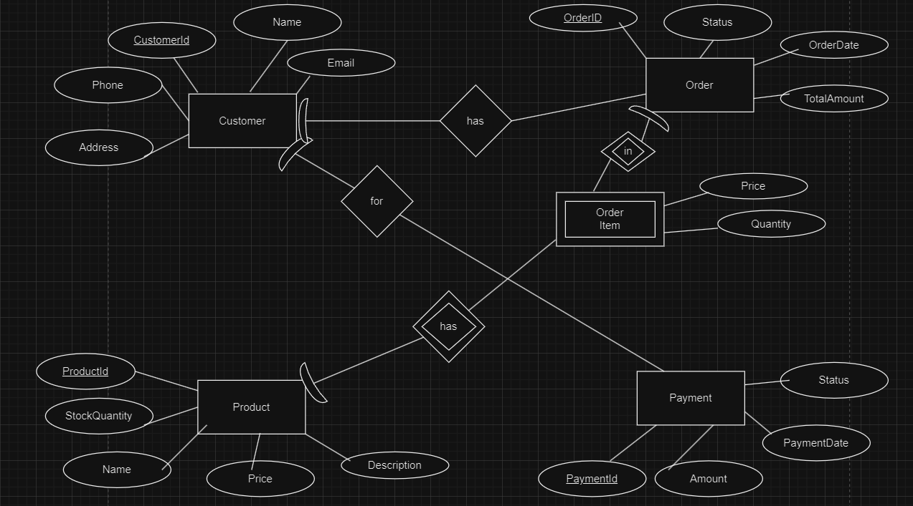
E/R диаграма на модела

Slide 3
Релационни схеми
Customer(CustomerID, Name, Email, Phone, Address)
Order(OrderID, OrderDate, TotalAmount, Status, CustomerId)
Product(ProductID, Name, Price, Description, StockQuantity)
OrderItem(OrderId, ProductId, Quantity, Price)
Payment(PaymentId, Amount, PaymentDate,Status,CustomerId)

Slide 4
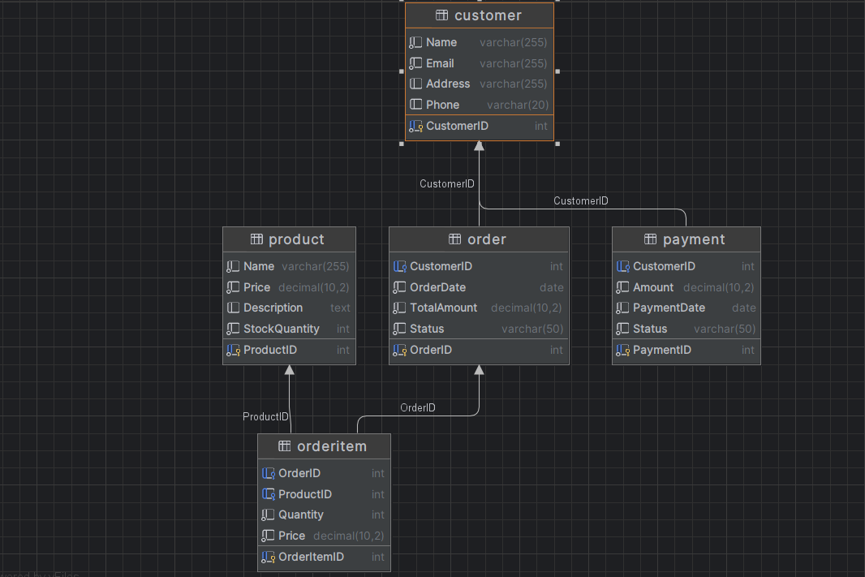
Схема на базата от данни

Slide 5
Тригери и функции И ИЗГЛЕДИ
Тригер 1: Налага необходимост за >= количество на стока.
Тригер 2: Променя количеството при поръчка.
Функция 1: Пресмята сумата от поръчките за определен клиент.
Функция 2: Връща количеството на даден продукт.
Функция 3: Връща броя на плащанията в очакване на клиент
Изглед 1: Обща информация за поръчки на клиенти
Изглед 2: Статут на броя на количество на продукт
Изглед 3: Плащания в очакване

Slide 6
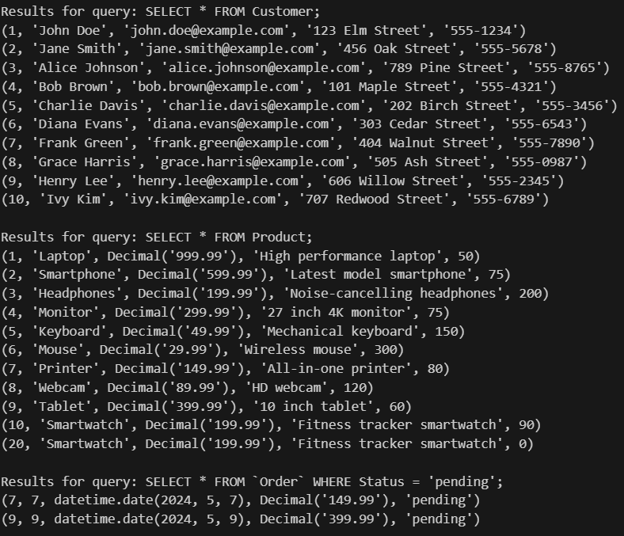
Приложение за достъп до базата

